Slide 1


به نام خدا
موضوع : هوش مصنوعی در ویدئو گیم
استاد : دکتر عصایی
دانشجو : امیر حسین کشاورزیان

Slide 2
سر فصل ها
تعریف هوش مصنوعی در ویدئو گیم
تطابق هوش مصنوعی و ویدئو گیم
تکنیک‌های هوش مصنوعی در صنعت گیم
نمونه‌های کاربردی
چالش‌ها و آینده

Slide 3
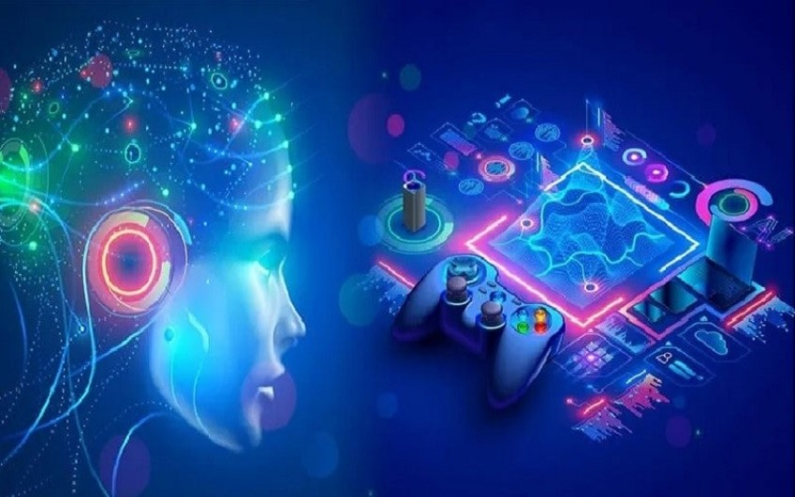
تعریف هوش مصنوعی در ویدئو گیم
هوش مصنوعی در ویدئو گیم به استفاده از الگوریتم‌ها و فنون هوش مصنوعی در طراحی و اجرای بازی‌های رایانه‌ای اشاره دارد. این تکنولوژی بهبودهای قابل توجهی در تجربه بازی کاربران ایجاد کرده است.
1. شخصیت‌هایی با هوش مصنوعی
2. تصمیم‌گیری مصنوعی
3. هوش مصنوعی برای مهارت‌های هوشی
5. سیستم‌های هوشمند بازی

Slide 4
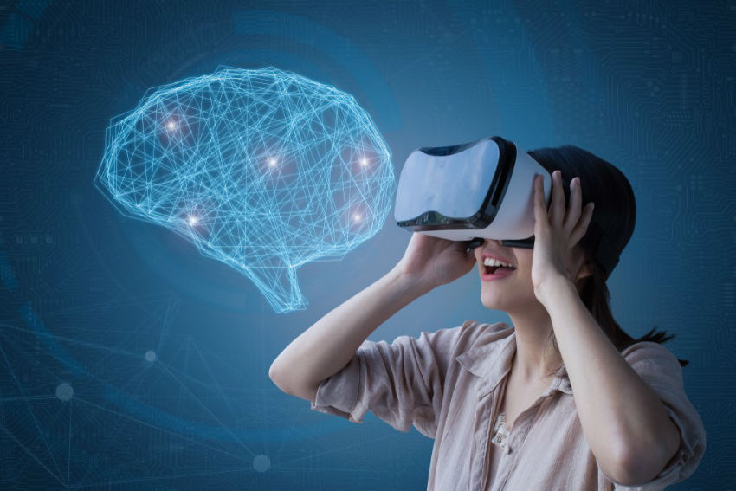
تطابق هوش مصنوعی و ویدئو گیم
هوش مصنوعی در ویدئو گیم تاثیرات مهمی در بهبود تجربه کاربری و افزایش پویایی گیم‌پلی داشته است.
1. تصمیم‌گیری دینامیک
2. تشویق به تعامل
3. تجربه کاربری شخصی‌سازی شده

Slide 5
تکنیک‌های هوش مصنوعی در صنعت گیم
تکنیک هوش مصنوعی قطعی:
تکنیک‌های هوش مصنوعی قطعی پرکاربردترین نوع هوش مصنوعی در ساخت بازی هستند. این تکنیک، رفتار یا عملکرد محیط بازی و NPCها از قبل مشخص و قابل پیش‌بینی است.
در روش‌های قطعی، توسعه‌دهندگان مجبورند تا همه سناریوهای ممکن را پیش‌بینی کرده و همه رفتارها را خودشان کدنویسی کنند.
تکنیک‌های قطعی اجازه یادگیری یا تکامل را به عناصر موجود در بازی نمی‌دهند و تاثیر محدود کننده و غیر زنده‌ای بر بازی به جای می‌گذارند.
تکنیک هوش مصنوعی غیرقطعی:
این تکنیک مخالف روش جبرگرایانه قبل است. این تکنیک با توجه به نوع الگویتم هوش مصنوعی به کار رفته در آن، درجات مختلفی از عدم قطعیت را نشان می‌دهد. تکنیک غیر قطعی هوش مصنوعی باعث می‌شود که توسعه‌دهندگان بازی، دیگر نیازی به پیش‌بینی تمام سناریوهای احتمالی و ایجاد کد مطابق با آن‌ها را نداشته باشند.
عناصر بازی در این روش‌ می‌توانند به تنهایی بیاموزند، تعمیم دهند و رفتارهای نوظهوری را بدون وجود دستورالعمل‌های صریح قبلی از خود نشان دهند.
در این روش فوق‌العاده، NPCها از حرکات و تاکتیک‌های بازیکن اصلی می‌آموزد و برای مقابله با آن‌ها سازگار می‌شود. اینگونه دو طرف در سطحی برابر قرار خواهند گرفت

Slide 6
چالش‌ها و آینده
چالش‌های ادغام هوش مصنوعی در ویدئو گیم
در حال حاضر تکنولوژی هوش مصنوعی در ویدئو گیم پیشرفت‌های زیادی داشته است، اما هنوز چالش‌ها و موانعی وجود دارند.
1. پردازش پیچیده 5. مسائل اخلاقی
2. تعامل بازیکن 6. تعاملات واقع‌گرایانه
3. آموزش مداوم 7. توسعه مناسب ابزارها
4. هماهنگی میان شخصیت‌ها

Slide 7
چالش‌ها و آینده
پیشرفت‌های آینده و افزایش تعاملات واقع‌گرایانه
به عنوان یک حوزه پویا و پیشرفت‌گر، هوش مصنوعی در ویدئو گیم پتانسیل زیادی برای پیشرفت دارد.
توسعه الگوریتم‌های یادگیری 5. ترکیب با هوش مصنوعی قوی‌تر
استفاده از واقعیت مجازی و افزوده 6. پیشرفت در تشخیص صدا و تصویر
توسعه شخصیت‌های هوشمند
4. حفظ حریم خصوصی

Slide 8
منبع
Chatgpt
https://blog.ferdowsi.cloud/

Slide 9
Thanks

